Slide 1
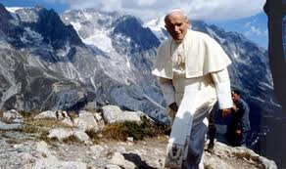
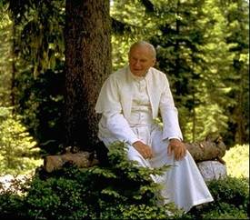
Młodzi artyści dla Świętego Jana Pawła II Część 1

Slide 2
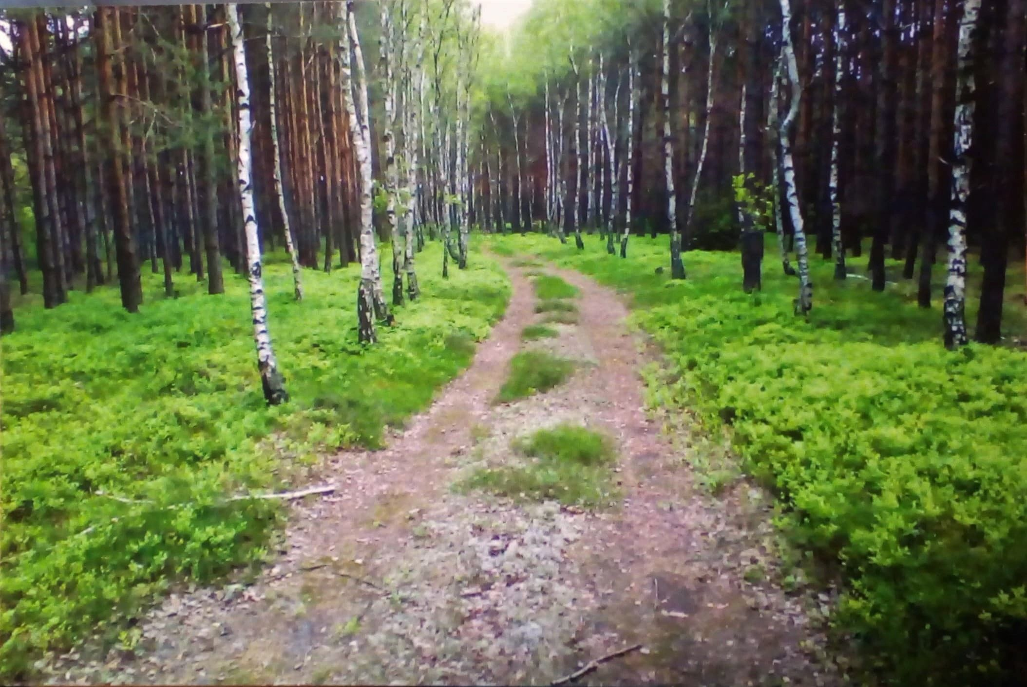
Adam Jeliński klasa 3a

Slide 3
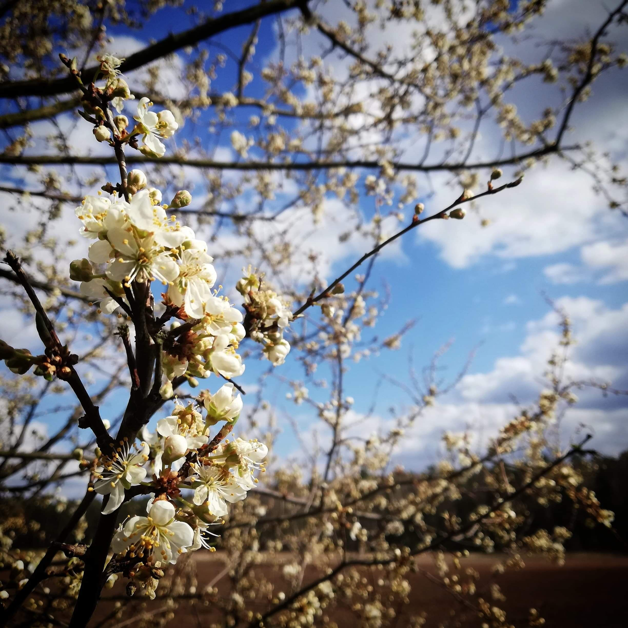
Franciszek Magda klasa 3a

Slide 4
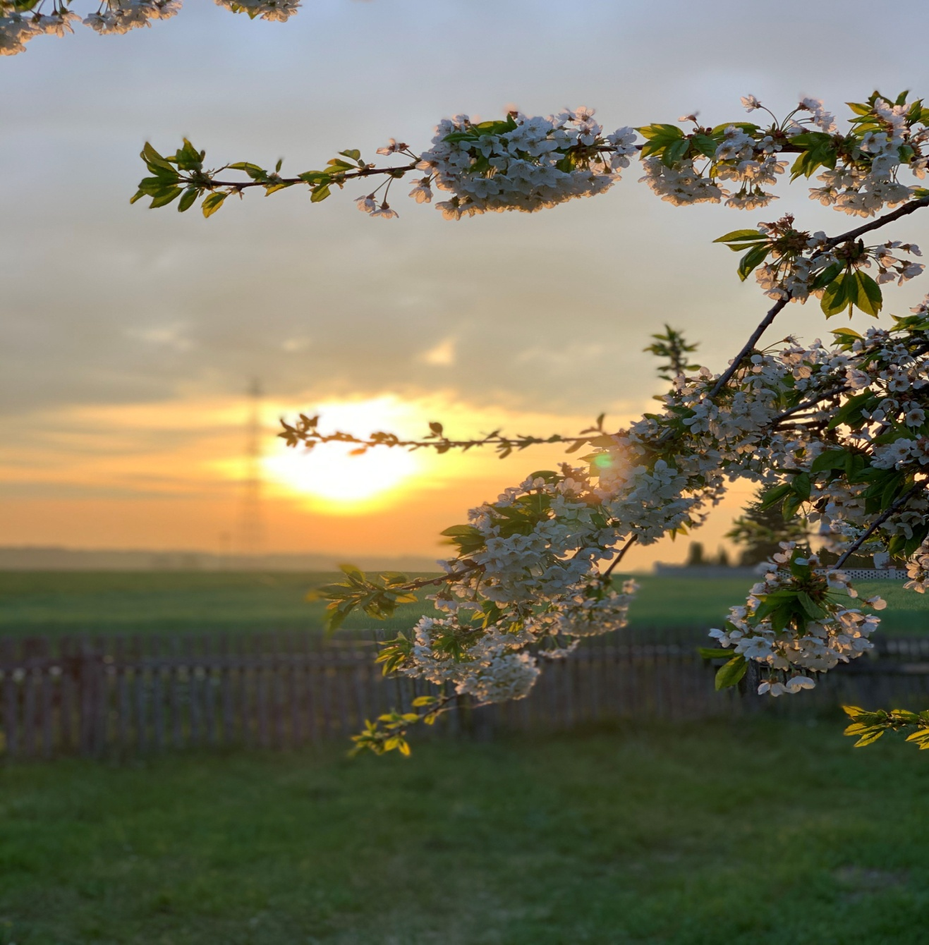
Julia Mikołajczyk klasa 2a

